Slide 1
Нормы ГТО для дошкольников «Все ГоТОвы!»
Муниципальное дошкольное образовательное учреждение Детский сад комбинированного вида № 31

Slide 2
Цель Комплекса «Готов к труду и обороне (ГТО)»
Повышение эффективности использования возможностей физической культуры и спорта в укреплении здоровья, гармоничном и всестороннем развитии личности, воспитании патриотизма и гражданственности, улучшении качества жизни граждан Российской Федерации.

Slide 3
Ступени норм ГТО
I ступень «Играй и двигайся» - возрастная группа – 6- 8 лет.
II ступень «Стартуют все» - возрастная группа – 9- 10 лет.
III ступень «Смелые и ловкие» - возрастная группа – 11-12 лет
IV ступень «Олимпийские надежды» - возрастная группа 13-15 лет
V ступень «Сила и грация» - возрастная группа – 16-17 лет
VI ступень «Физическое совершенство» - возрастная группа – 18-29 лет
VII ступень «Радость в движении» - возрастная группа 30-39 лет
VIII ступень «Здоровье и долголетие» - возрастная группа 40-49 лет
IX ступень – возрастная группа - 50-59 лет
X ступень – возрастная группа - 60-69 лет
XI ступень – возрастная группа - 70 лет и старше

Slide 5
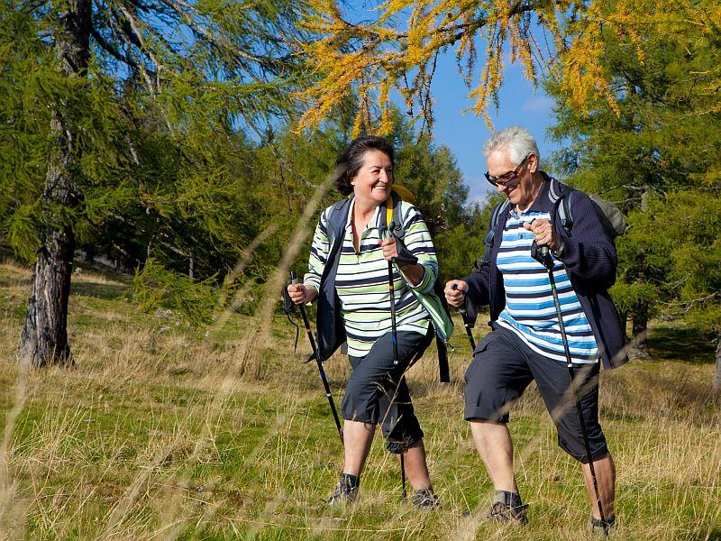
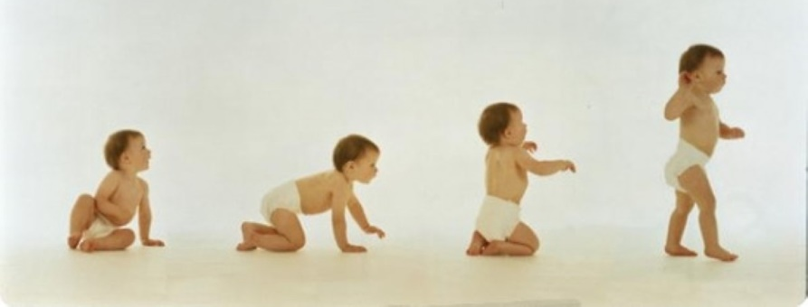
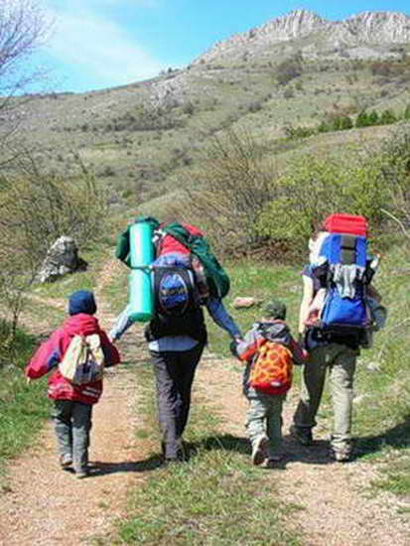
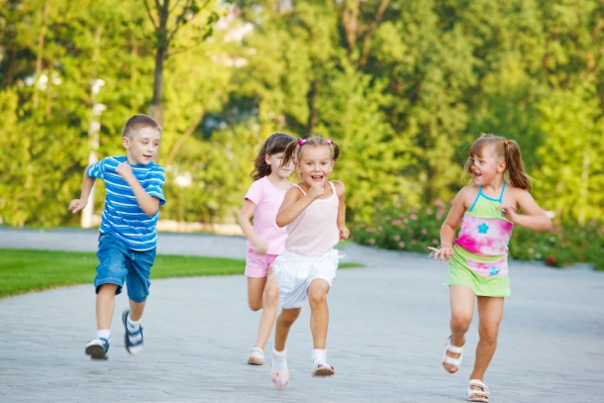
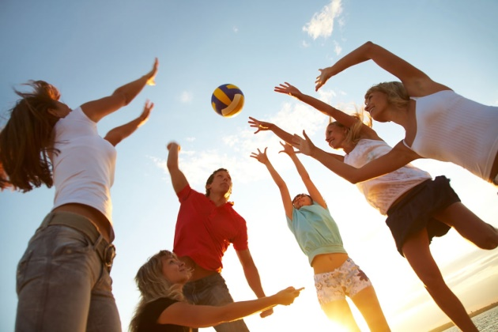
Движение – это жизнь

Slide 6
ФГОС ДО и ГТО тесно взаимосвязаны:
Двигательная активность ребенка и его развитие – это принцип естественного воспитания ребенка;
приобщение детей к социокультурным нормам, традициям семьи, общества и государства – один из принципов ФГОС ДО.
разность развития ребенка, возврат к игре и развитие высших функций.
Игра – это основа жизни ребенка, движение – основа жизни, а вместе, это двигательные игры – то, что занимает примерно 90% времени всей деятельности ребенка дошкольного возраста.
ГТО органично вписывается в данный процесс, в качестве завершающего фактора.

Slide 7
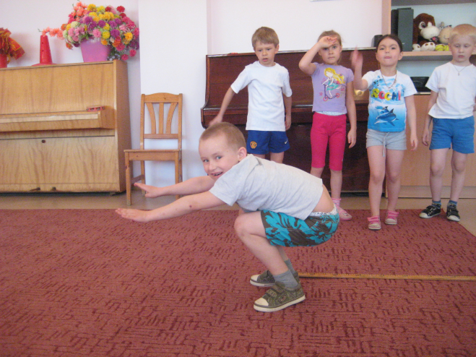
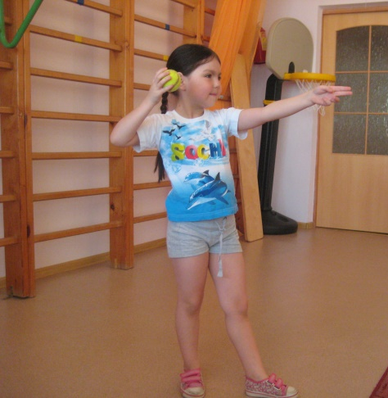
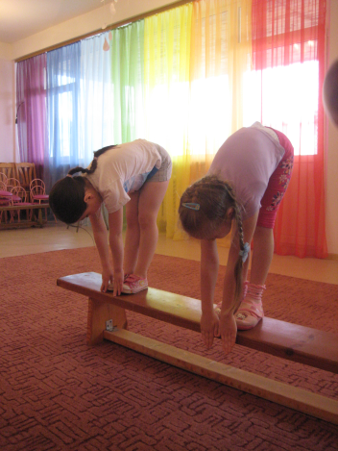
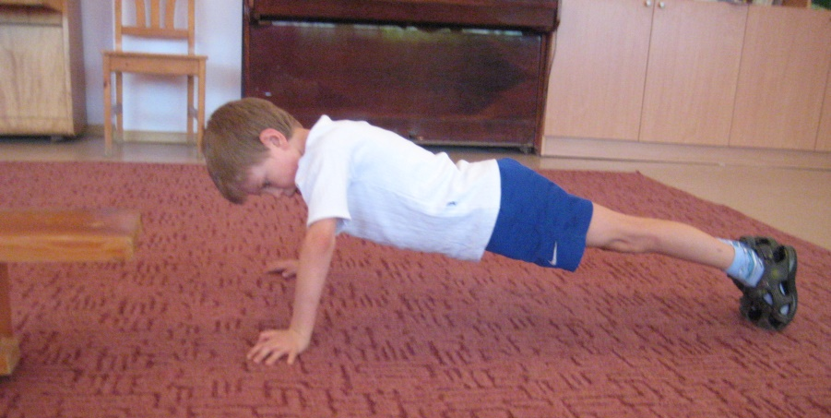

Slide 9
Рекомендации к недельному двигательному режиму (не менее 8 часов)
№ п/п | Виды двигательной деятельности | Временной объем в неделю, не менее (мин)
1. | Утренняя гимнастика | 70
2. | Обязательные учебные занятия в образовательных организациях | 135
3. | Виды двигательной деятельности в процессе учебного дня | 120
4. | Организованные занятия в спортивных секциях и кружках по легкой атлетике, плаванию, лыжам, гимнастике, подвижным играм, в группах общей физической подготовки, участие в спортивных соревнованиях | 90
5. | Самостоятельные занятия физической культурой (с участием родителей), в том числе подвижными играми и другими видами двигательной деятельности | 90
В каникулярное время ежедневный двигательный режим должен составлять не менее 3 часов

Slide 10
Режим двигательной активности МДОУ Детский сад № 31
Утренняя гимнастика (все группы)
Учебные занятия 3 раза в неделю
Двигательная активность в течении дня: физкультминутки во время занятий, подвижные игры на прогулке, гимнастика после дневного сна
Спортивные праздники, развлечения, дни здоровья
Организованные занятия в спортивных секциях и кружках: дети посещают занятия спортивных секций на базе МКУ «ФОК «Сосновский» и Спортивный клуб «Александр Пересвет»
В выходные дни и во время отпуска самостоятельные занятия физической культурой организуют родители

Slide 11
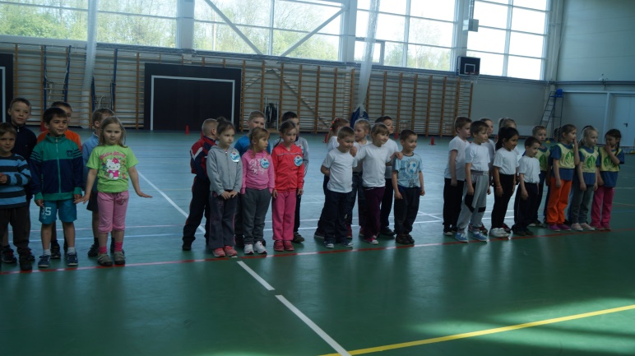
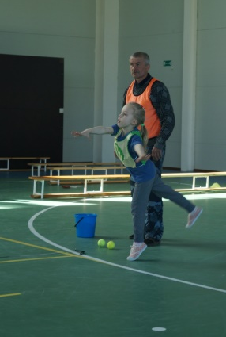
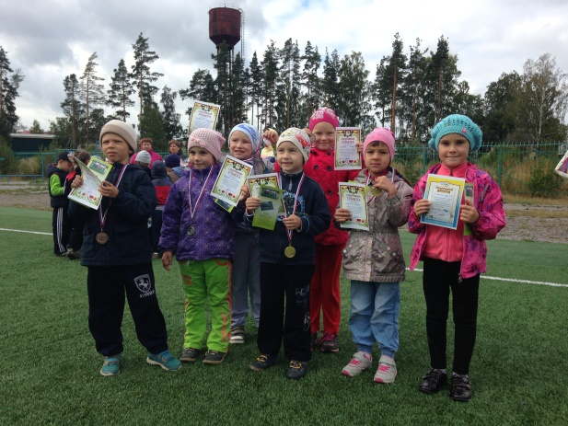
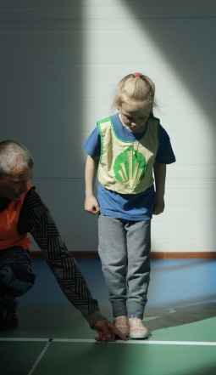
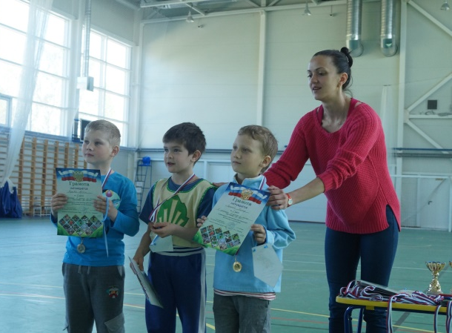
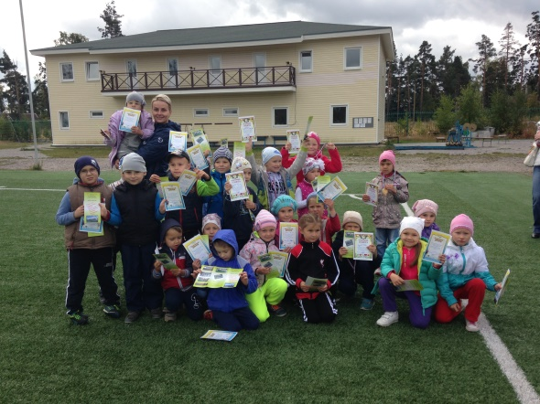
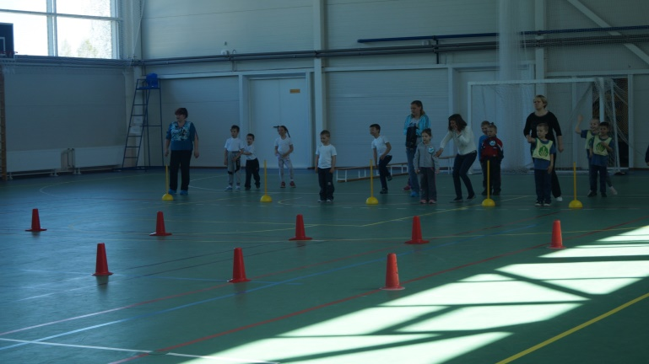
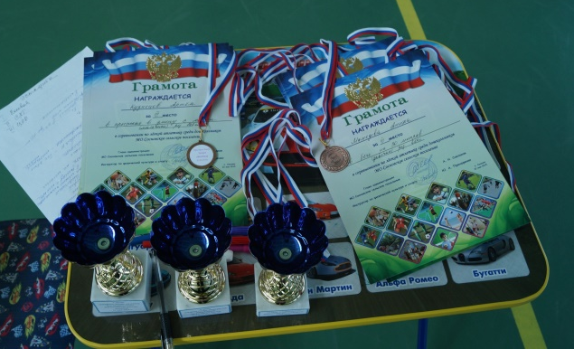
Готовимся к сдаче норм ГТО
Администрация МО Сосновское сельское поселение организовывает соревнования «Кросс для дошкольников», «Легкоатлетическое многоборье», «Весёлые старты»
Участвуют воспитанники 6 детских садов Сосновской зоны.

Slide 12
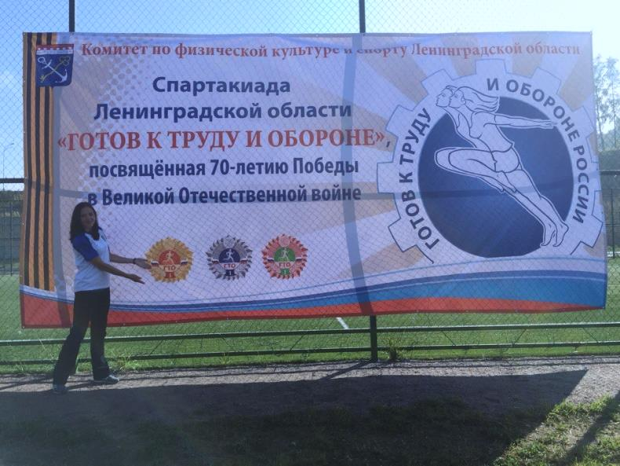
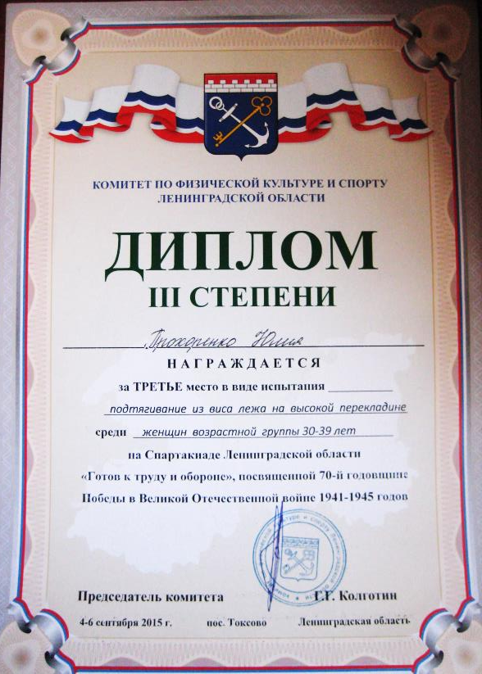
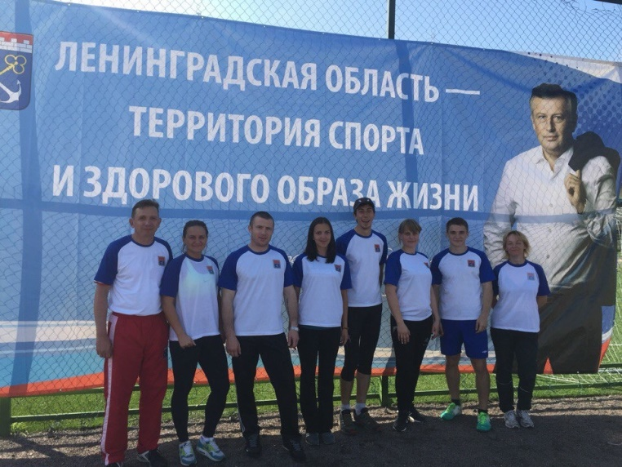
4-6 сентября 2015 года п. Токсово Всеволожский муниципальный район Ленинградской области Спартакиада Ленинградской области «Готов к труду и обороне», посвященная 70-й годовщине Победы в Великой Отечественной Войне 1941-1945 годов.

Slide 13
Спасибо за внимание!
Презентацию приготовила
инструктор по физической культуре
МДОУ Детский сад № 31
Прохоренко Юлия Александровна

